Slide 1

HƯỚNG DẪN HỌC TIN HỌC
LỚP 3 - TUẦN 23
Giáo viên: Nguyễn Thị Tuyết

Slide 2
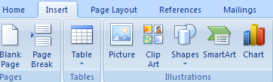
CHỦ ĐỀ 3: SOẠN THẢO VĂN BẢN
BÀI 7:
CHÈN HÌNH, TRANH ẢNH VÀO VĂN BẢN

Slide 3
MỤC TIÊU CỦA BÀI HỌC
Biết cách chọn hình, tranh ảnh từ máy tính và chèn vào văn bản.
Biết cách thay đổi vị trí của hình, tranh ảnh trong văn bản.

Slide 4
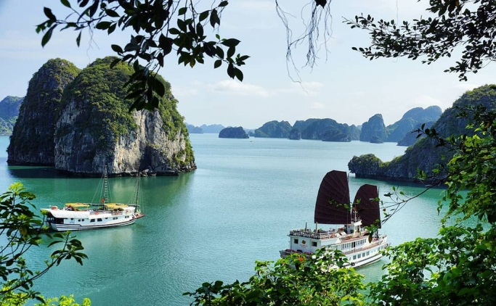
Văn bản 1
Văn bản 2
VỊNH HẠ LONG
Từ trên cao nhìn xuống, vịnh Hạ Long như một bức tranh khổng lồ sống động với hàng ngàn đảo đá.
Hạ Long có nhiều hang động đẹp, như động Thiên cung, hang Đầu gỗ, hang Trinh nữ, …
VỊNH HẠ LONG
Từ trên cao nhìn xuống, vịnh Hạ Long như một bức tranh khổng lồ sống động với hàng ngàn đảo đá.
Hạ Long có nhiều hang động đẹp, như động Thiên cung, hang Đầu gỗ, hang Trinh nữ, …
Ảnh Hạ Long

Slide 5


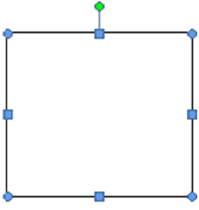
A. Hoạt động cơ bản
1. Chèn hình vào văn bản
Đọc nội dung SGK trang 81 và nêu các bước chèn hình vào văn bản?
Bước 1: Trong thẻ Insert, chọn
Bước 2: Nháy chuột vào hình muốn chèn trong danh sách
Bước 3: Di chuyển con trỏ chuột và trang soạn thảo, con trỏ chuột chuyển thành +, nháy chuột lên vị trí muốn chèn để chèn hình.

Slide 6
Minh họa trên phần mềm Word bằng cách
vẽ khoảng 4 hình cơ bản

Slide 7
A. Hoạt động cơ bản
2. Thay đổi vị trí của hình trong văn bản
Soạn một văn bản mới hoặc mở văn bản đã có sẵn. Đưa con trỏ về đầu văn bản, thực hiện chèn hình rồi nhận xét vị trí của hình trong văn bản.
Phần này minh họa bằng phần mềm word, có sẵn
đoạn văn Vịnh Hạ Long rồi vẽ hình đè lên chữ.
Khi ghi âm thì nói luôn câu dẫn đến phần lí thuyết
các bước thực hiện thay đổi

Slide 8
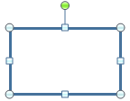
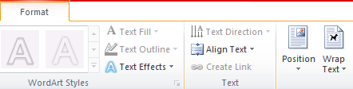
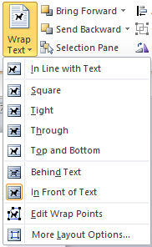
A. Hoạt động cơ bản
2. Thay đổi vị trí của hình trong văn bản
b) Các bước thực hiện thay đổi vị trí của hình trong văn bản:
Bước 1: Nháy chuột vào hình đè lên chữ.
Bước 2: Trong thẻ Format,
chọn Wrap Text.
Bước 3: Chọn một trong các cách thay đổi
vị trí của hình trong danh sách.

Slide 9
Chữa lại bài này trên PM word
VỊNH HẠ LONG
Từ trên cao nhìn xuống, vịnh Hạ Long như một bức tranh khổng lồ sống động với hàng ngàn đảo đá.
Hạ Long có nhiều hang động đẹp, như động Thiên cung, hang Đầu gỗ, hang Trinh nữ, …

Slide 10

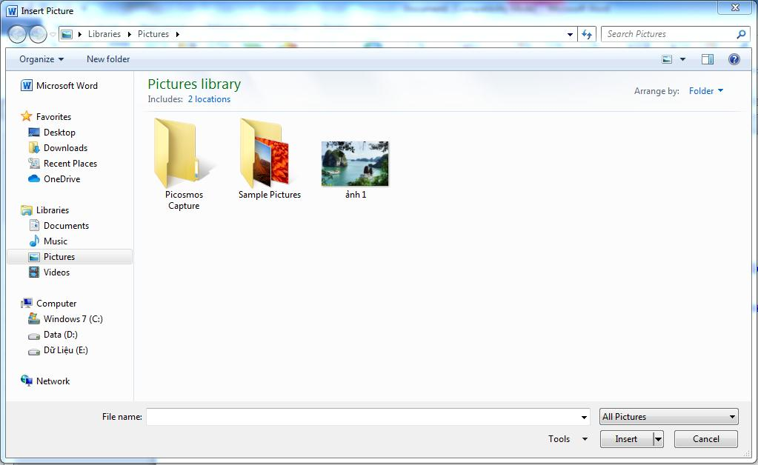
A. Hoạt động cơ bản
3. Chèn tranh ảnh vào văn bản
Các bước chèn tranh ảnh vào văn bản tương tự cách chèn hình.
Bước 1: Trong thẻ Insert, chọn Picture .
Bước 2: Trong cửa sổ Insert Picture, nháy chuột lên ảnh muốn chèn vào văn bản.
Bước 3: Chọn Insert để chèn ảnh.

Slide 11
Minh họa trên phần mềm Word bằng cách
chèn khoảng 2 hình của phần sample Picture

Slide 12

THỰC HÀNH

Slide 13
B. Hoạt động thực hành (SGK trang 83)
Gõ nội dung Chuyện Rùa và Thỏ vào trang soạn thảo, trình bày nội dung cho hợp lí rồi chèn tranh ảnh minh họa vào văn bản theo ý của em.
Quay video phần thực hành chèn hình và tranh ảnh, có thể ko cần giống y hệt sách,

Slide 14

Em cần ghi nhớ
Sử dụng nút lệnh để chèn hình vào văn bản.
 Sử dụng nút lệnh để chèn tranh ảnh vào văn bản.

Slide 15

CHÚC CÁC CON LÀM BÀI TẬP THẬT TỐT
CẢM ƠN CÁC CONHỌC SINH ĐÃ THAM DỰ BUỔI HỌC!

Slide 17
VỊNH HẠ LONG
Từ trên cao nhìn xuống, vịnh Hạ Long như một bức tranh khổng lồ sống động với hàng ngàn đảo đá.
Hạ Long có nhiều hang động đẹp, như động Thiên cung, hang Đầu gỗ, hang Trinh nữ, …

